Slide 1



 |  |  | Obchodní akademie a Střední odborná škola, gen. F. Fajtla, Louny, p. o., Osvoboditelů 380, Louny
Číslo projektu | CZ.1.07/1.5.00/34.0052 | Číslo sady |  | 25 |  | Číslo DUM | 3.2_25_18
Předmět | Písmo
Tematický okruh | Barva písma
Název materiálu | Písmo
Autor | Zuzana Koděrová
Datum tvorby | 27. 2. 2013 | Ročník |  |  | ARR 1
Anotace Žáci jsou v prezentaci seznámeni s tvorbou propagačního textu jeho použitím v současné reklamě a propagaci.
Metodický pokyn: prezentace, výklad s pracovními listy 1, 2 pro žáky cílová skupina žáků: 16 – 19 let
Autorem materiálu a všech jeho částí, není-li uvedeno jinak, je Zuzana Koděrová.
Dostupné z Metodického portálu www.rvp.cz, ISSN: 1802-4785. Provozuje Národní ústav pro vzdělávání, školské poradenské zařízení a zařízení pro další vzdělávání pedagogických pracovníků (NÚV).“
©c.zuk

Slide 2
Písmo
©c.zuk

Slide 3
Barva písma
písma
©c.zuk

Slide 4

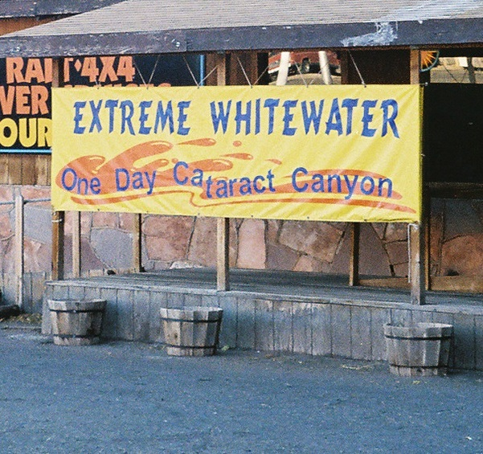
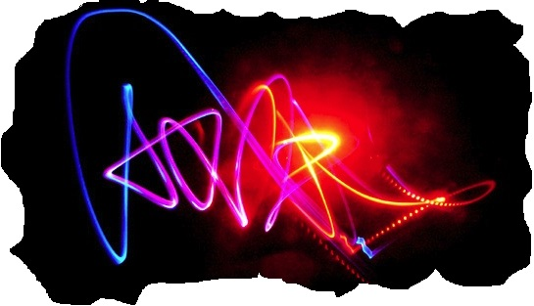
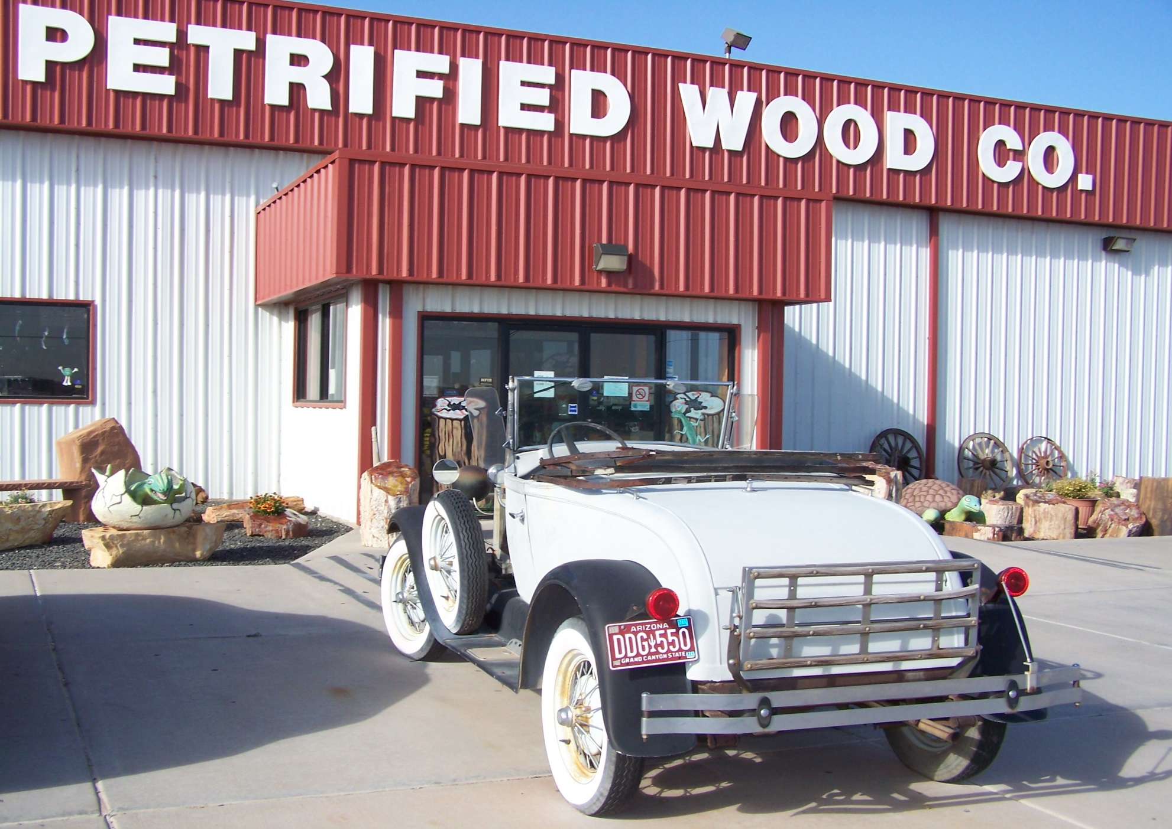
USA – Utah – National park - - obchod se suvenýry
Archiv autora
Barvu textu ovlivňuje nejen majitel reklamy, tvůrce, ale i nač reklama poslouží…..a komu!
Každý propagační prostředek chce
tu svou barvičku……..
Každá reklama má svou barvu jako tvář
Archiv autora
Archiv autora
©c.zuk

Slide 5
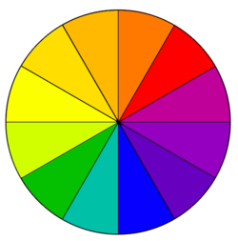

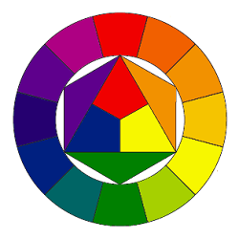
Výběr barvy
Archiv autora
Závisí na druhu propagačního prostředku
Tvar písma i velikost podporují výběr barvy
Barvy kombinujeme podle pravidel barevného kruhu
Protilehlé barvy v kruhu ve stejném poměru nepoužíváme
Základní barvy
Sekundární barvy
Terciální barvy
Barevný kruh vytvořen podle Ostwaldovy teorie nauky barev
Protilehlé barvy v kruhu ve stejném poměru
nikdy nepoužíváme !!!!!!
Archiv autora
©c.zuk

Slide 6
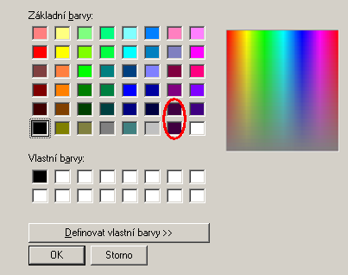
Výběr barvy
Archiv autora
standardní nabídka
barev ve Windows,
v trochu upraveném
tvaru:
Pro standardní
použití je k dispozici
nabídka 48 barev
Tradiční výtvarné pojetí barev s primárními barvami označovanými anglicky RYB, tj. červená - žlutá - modrá.
©c.zuk

Slide 7
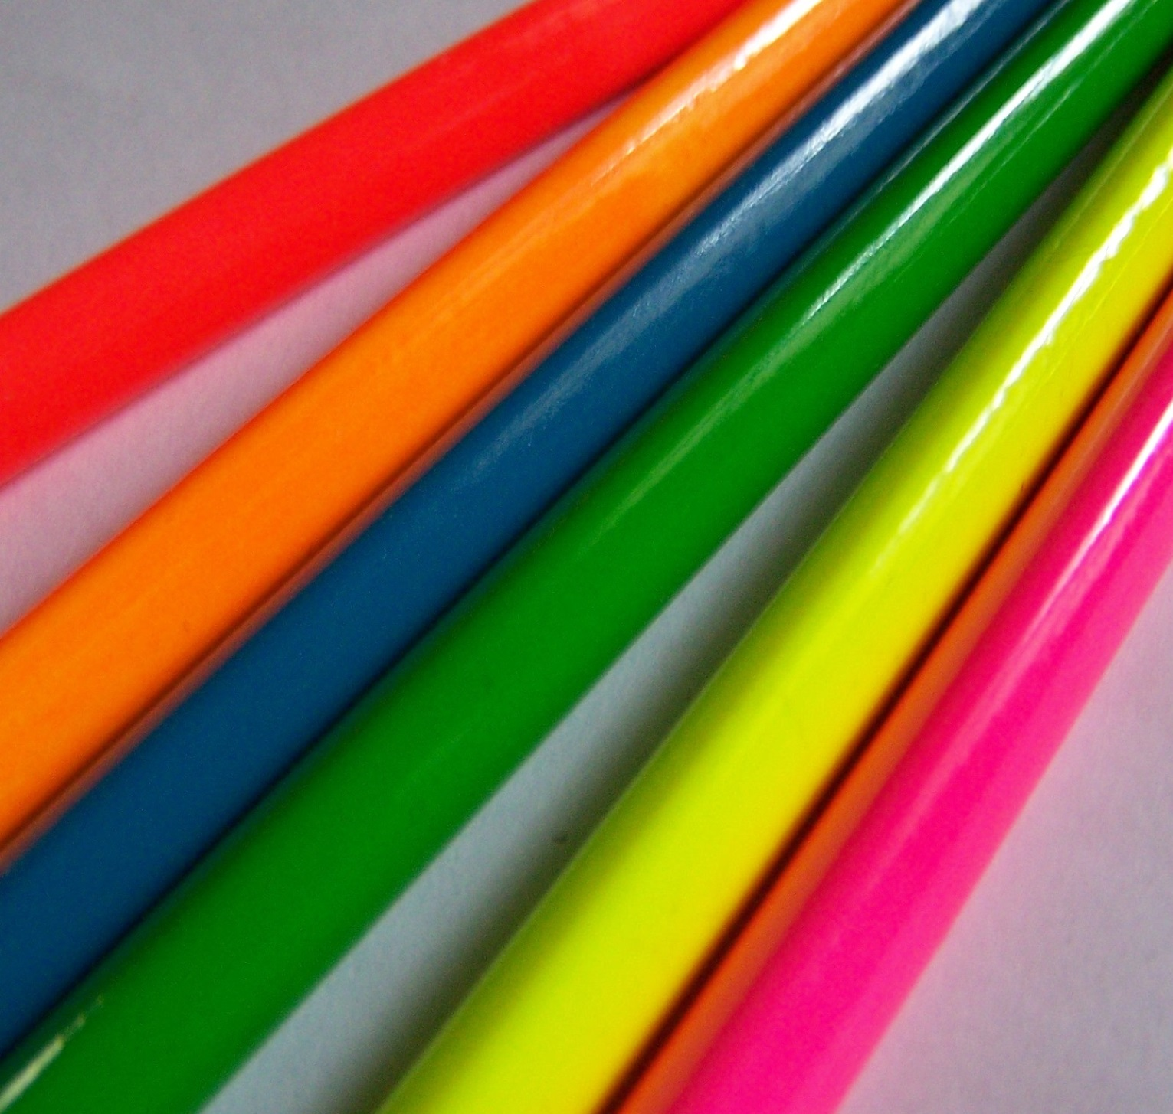
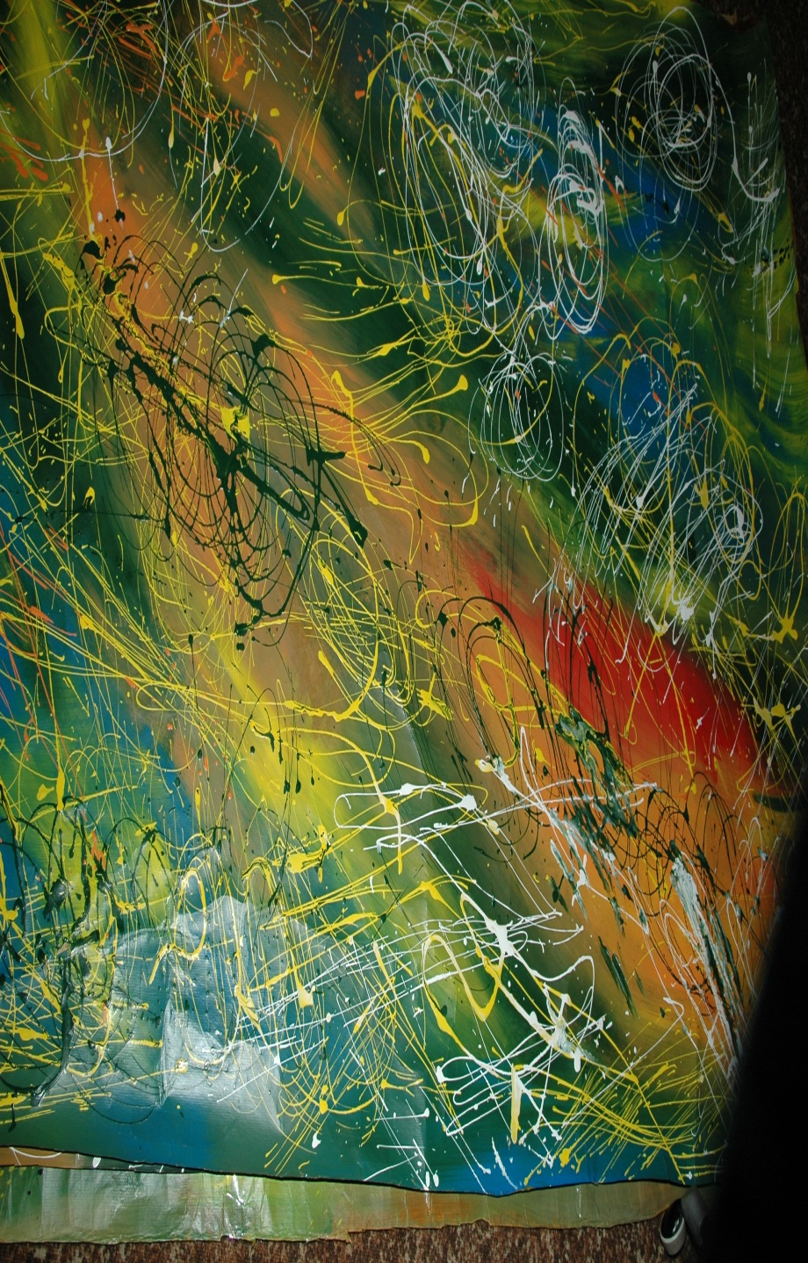
V PC se nikdy nehovoří o RYB, ale o RGB = o systému červená - zelená - modrá, který vychází z poznatků fyziologie vnímání lidského oka.
RYB se používá především ve výtvarnictví,
v malířství obecně a v designerství.
Systém RYB je často zatracován ve prospěch modernějšího a v PC propracovanějšího RGB. Když si
ale vezmeme vodovky či tempery
a uděláte několik pokusů s mícháním
barev, začne se skutečnost chovat
podle jiných pravidel, než v moderním
RGB.
RGB
je dominantní
v počítačové
či multimediální
technice.
©c.zuk
Archiv autora
Archiv autora
Na této teorii barev pracoval např. Newton
©c.zuk

Slide 8

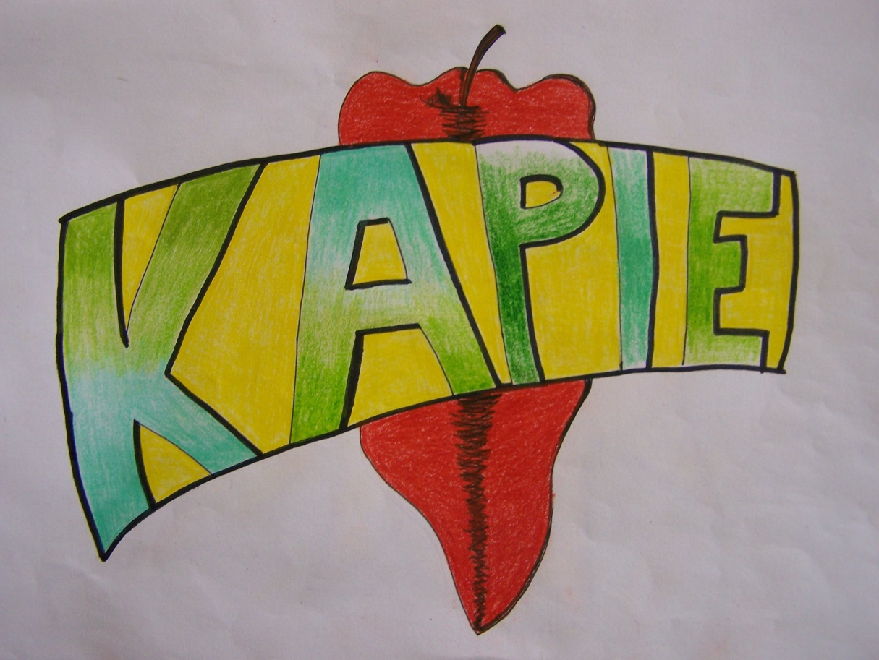
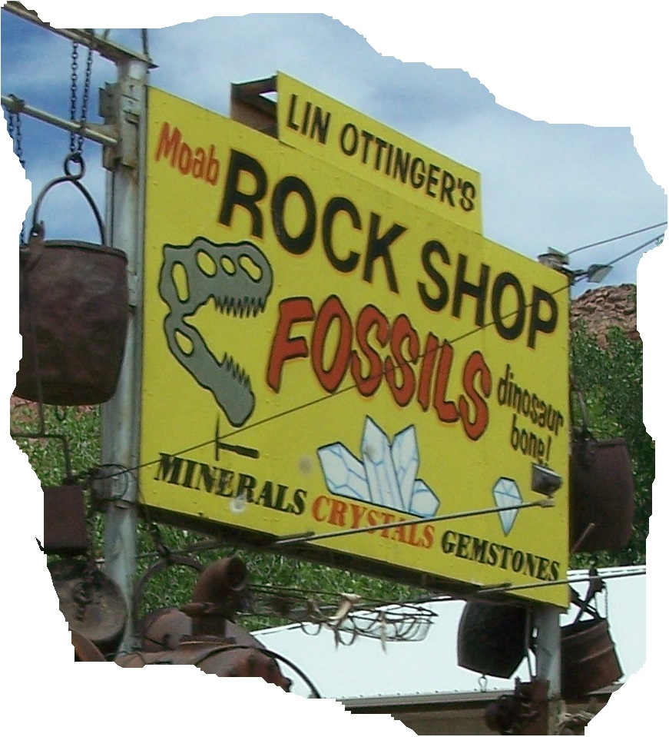

Zásady použití barev a písma v reklamě a propagaci
1. Při grafickém řešení barevného nápisu
dodržujeme harmonii barev.
Citlivě volíme podklad
pro písmo.
Při barevném řešení textu
použijeme maximálně tři
výrazné odstíny barev
(pokud to situace umožní)
Archiv autora
©c.zuk
Archiv autora
Archiv autora
Archiv autora
©c.zuk

Slide 9
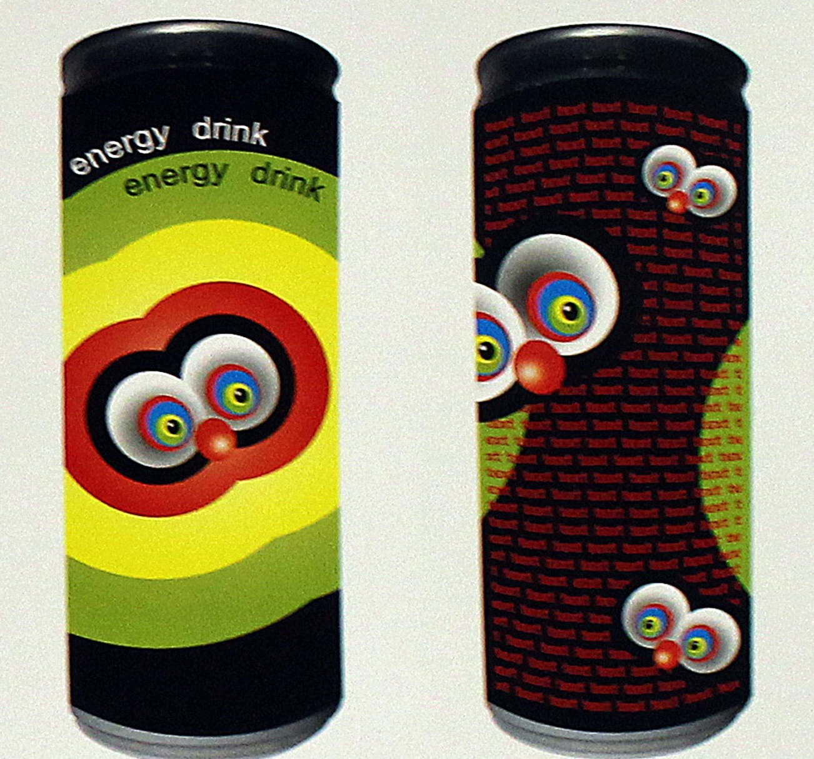

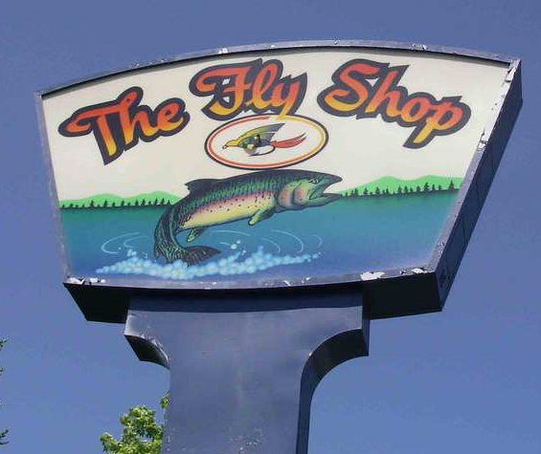
Podkladová barva a písmo musí být navzájem barevně kontrastní
a vždy harmonické
Archiv autora
Archiv autora
Barvu podkladu volíme podle barevnosti prostředí, ve kterém chceme umístit nápis
Archiv autora
©c.zuk

Slide 10
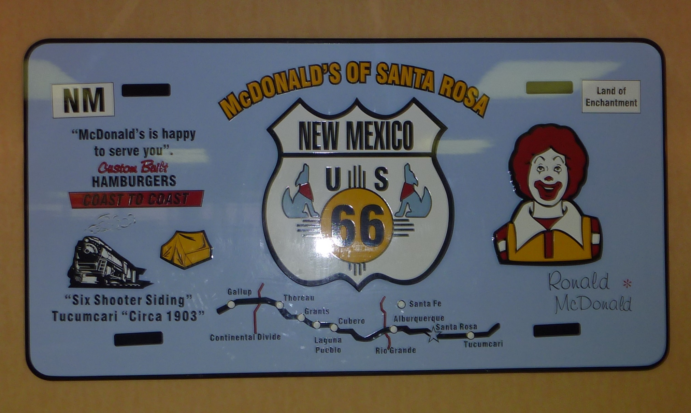
V tmavém prostředí
vyniknou lépe světlé
podkladové barvy
Reklamní cedule v restauraci
Archiv autora
©c.zuk

Slide 11
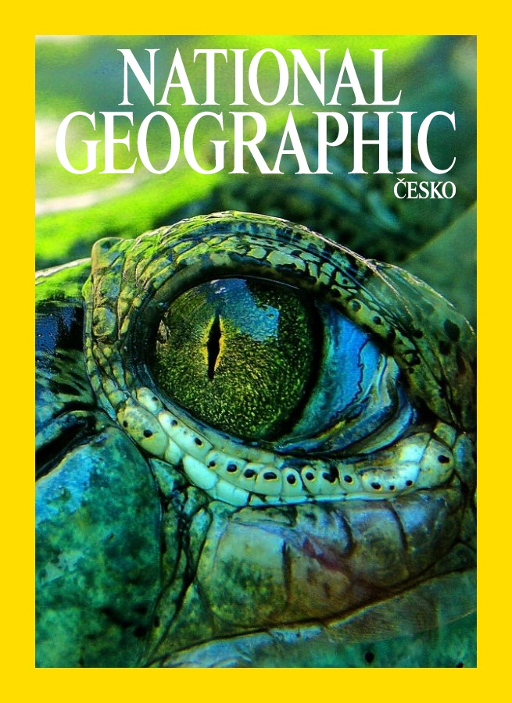
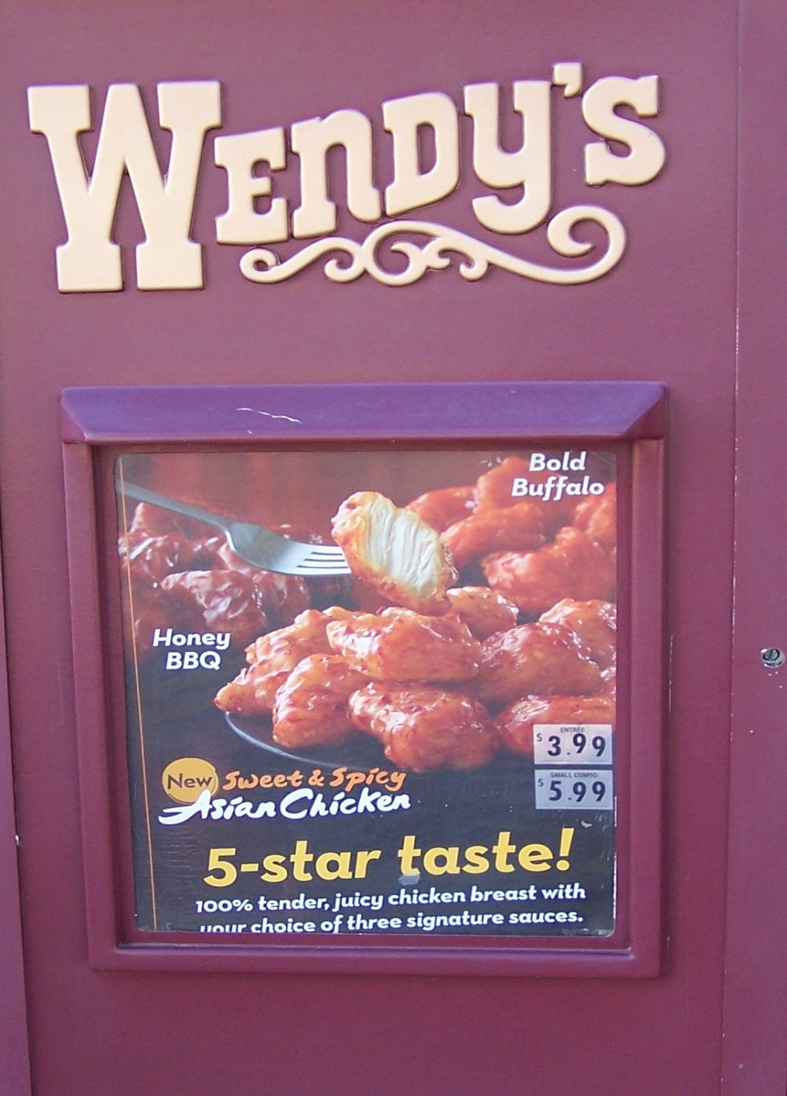
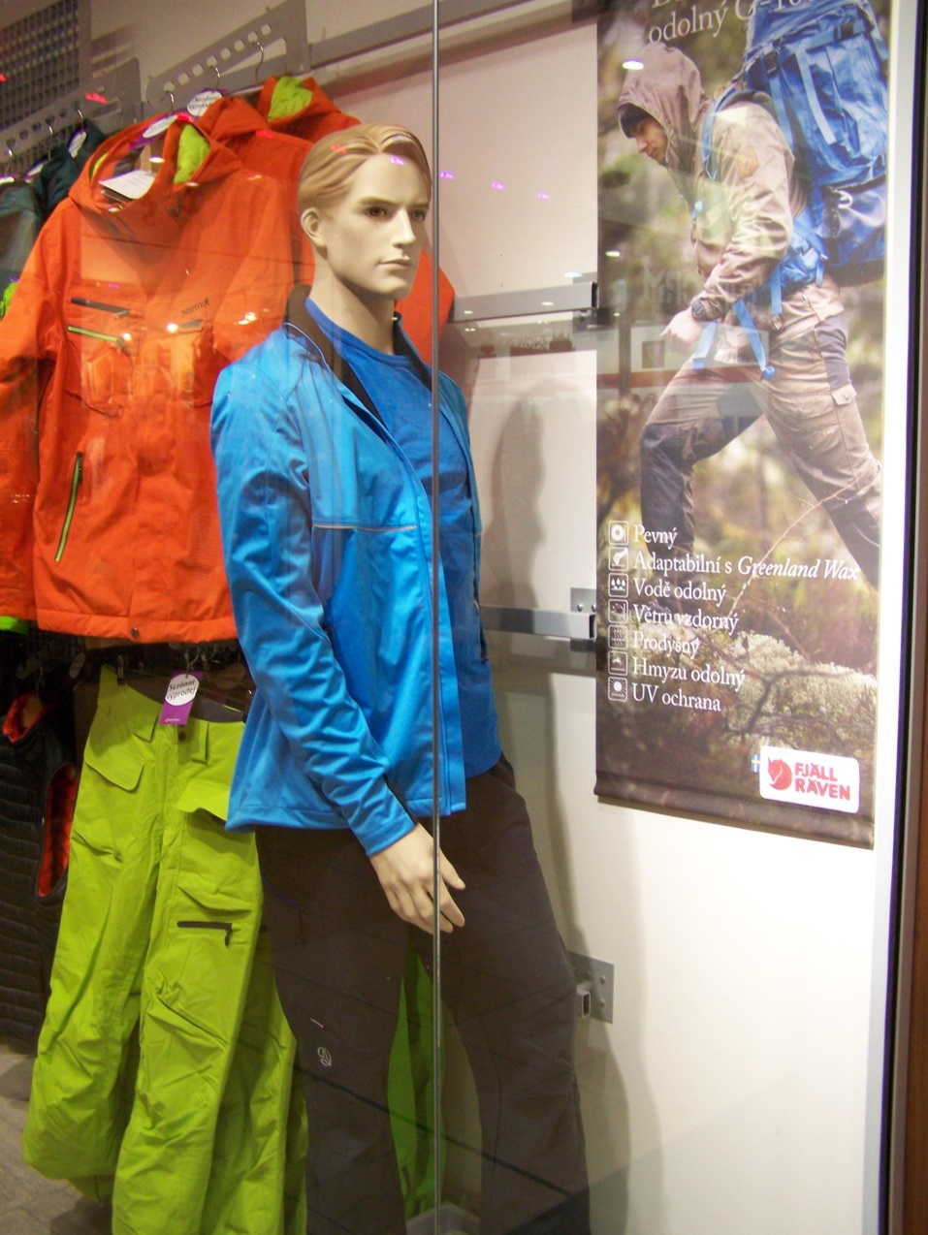
Pestrobarevné prostředí
vyžaduje spíš neutrální barvu
©c.zuk
pro světlé podkladové barvy
jsou lepší tmavé odstíny
jako přirozený kontrast
Archiv autora
Archiv autora
Archiv autora
©c.zuk

Slide 12
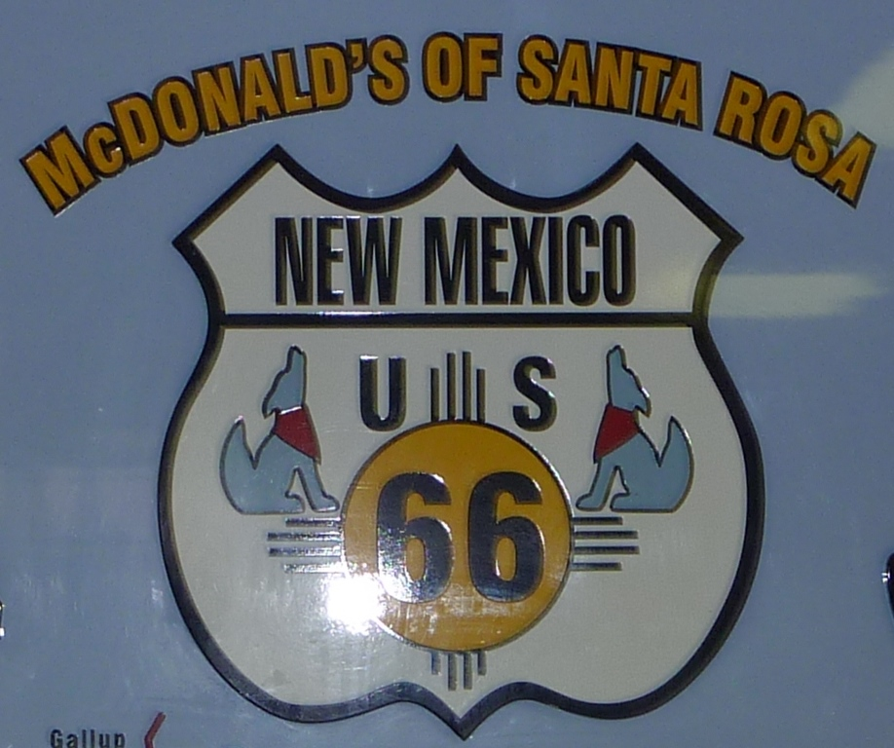
Pracovní list 1
Barva písma v propagačním prostředku:
Vytvoř ručně návrh loga fiktivní firmy
Logo bude obsahovat spojení textu a objektu.
Objektem bude složitější motiv – obrázek nebo
symboly v neomezeném počtu podle tvého vkusu.
Pracuj na formáty čtvrtky A4 (budeš potřebovat dvě.)
Text barevný - podle sebe vytvoř příjemnou harmonii
barev = úkol 1. (první čtvrtka)
Pracuj pastelkami nebo vodovými barvami.
Archiv autora
©c.zuk

Slide 13
Pracovní list 2
Barva písma v propagačním prostředku:
Vytvoř ručně návrh loga fiktivní firmy
Logo bude obsahovat spojení textu a objektu.
Objektem bude složitější motiv – obrázek
nebo symboly v neomezeném počtu podle tvého vkusu.
Použij totéž logo již vytvořené v pracovním listu 1
Pracuj na formáty čtvrtky A4 (budeš potřebovat dvě).
Text barevný - podle sebe vytvoř mnohobarevnou směs
v textu i v prostředí textu.
Pracuj pastelkami nebo vodovými barvami.
Archiv autora
©c.zuk

Slide 14
Použitá literatura
[1] archiv autora, KODĚROVÁ, Zuzana. Fotografie: galerie ©c. zuk 2000-2014.
Autorem fotografií, není-li uvedeno jinak, je Zuzana Koděrová. Autor (Zuzana Koděrová)
souhlasí s jejich zveřejněním na Metodickém portálu.
©c.zuk

